Slide 1
АНТРОПОНИМИЈА У РОМАНУ ПРОЛОМ БРАНКА ЋОПИЋА
Лидија Неранџић Чанда

Slide 2
Циљ и предмет рада
Предмет:
Анализа антропонимских јединица у роману Бранка Ћопића Пролом .
Циљ:
Тумачење значења имена књижевних ликова
Одређивање структуре и функције имена у контексту
Ономастичко и антропонимско тумачење

Slide 3
О аутору и делу
Бранко Ћопић (1915–1984)
Писац са јаким фолклорним, хумористичким и патриотским елементима
Пролом - роман о устанку, народу, издаји, рату и части

Slide 4
Шта су антропоними?
Антропоними = лична имена људи:
Имена (Тодор, Мирјана)
Презимена (Бокан, Ћупурдија)
Надимци (Цвјетко Прасац, Ћорави Јово)

Slide 5
Улога антропонима у књижевности
Идентификација и индивидуализација ликова
Означавање друштвеног и етничког порекла
Израз хумора, сатире и симболике
Припадност традицији, окружењу, религији, идеологији

Slide 6
Број имена у „Пролому“
Укупно изведено: 337 антропонима
Укључују лична имена, надимке, историјске личности, етничке типове

Slide 7
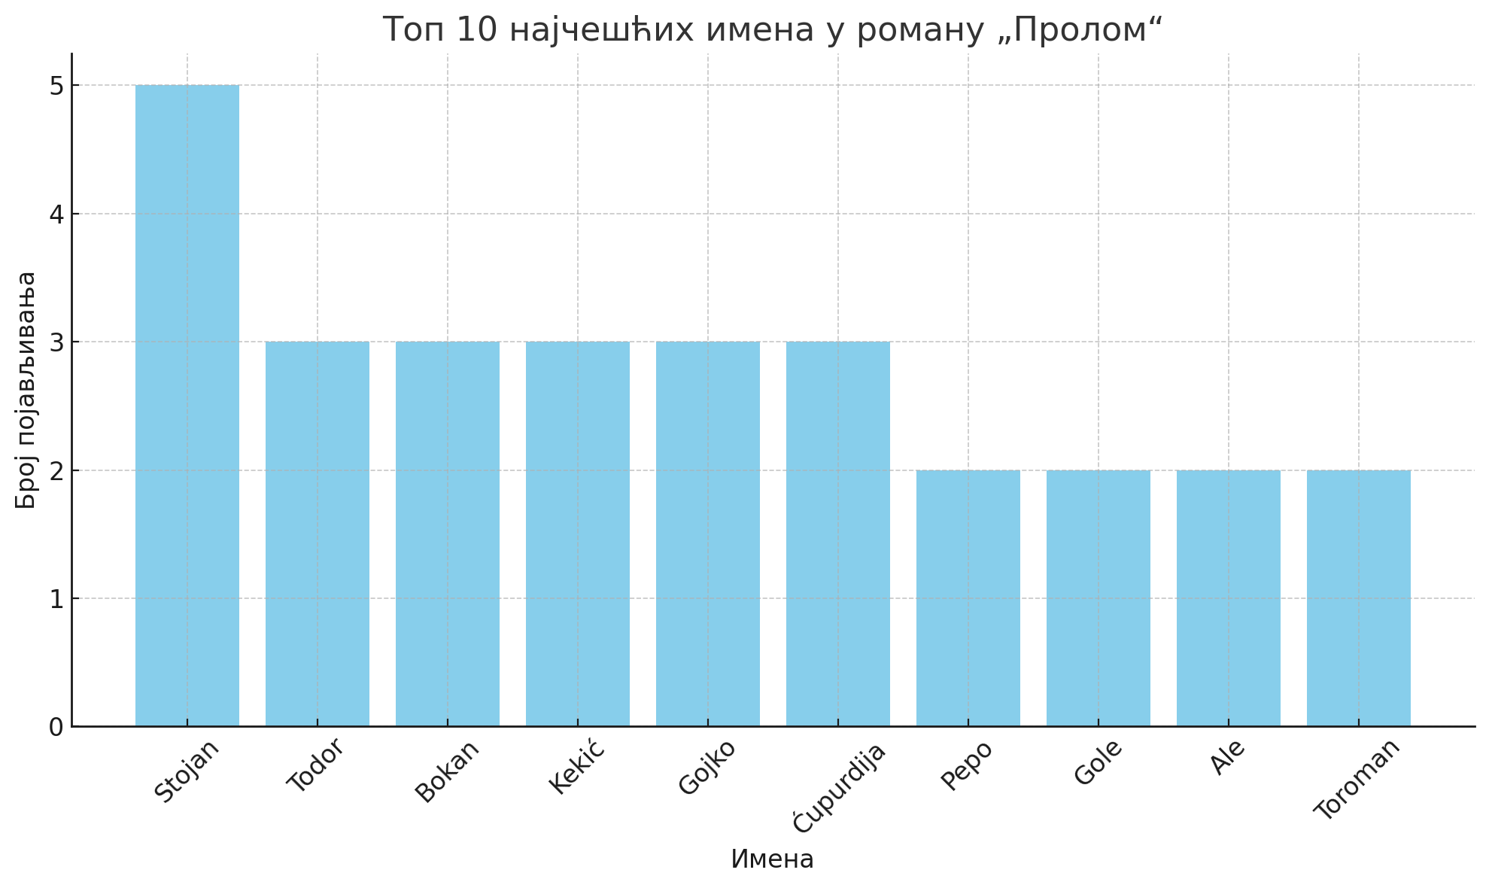
10 најзаступљенијих имена
10 најзаступљенијих имена
(Графикон уметнут у ПоверПоинт)
Примери: Тодор, Мирјана, Давид, Благоје, Винко...

Slide 8
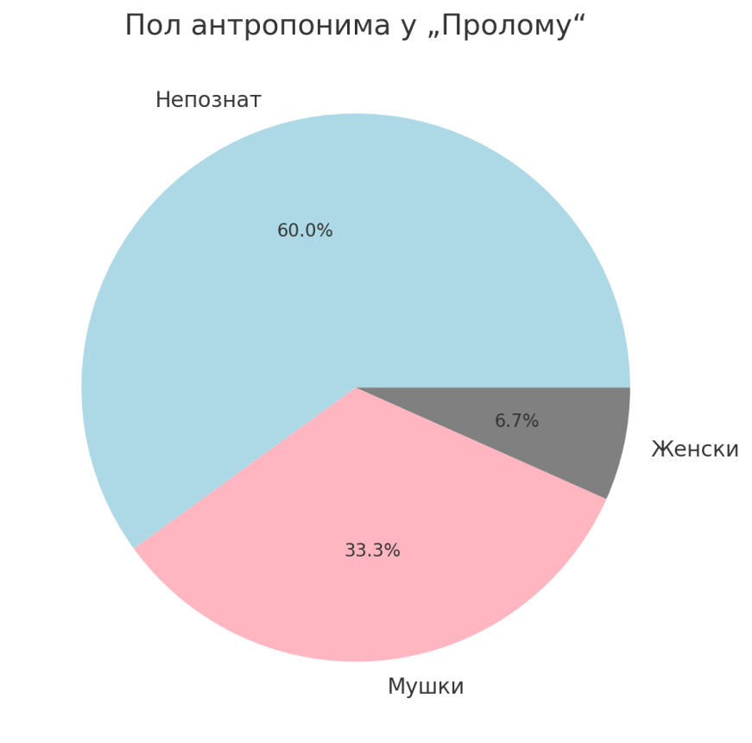
Подела на мушке и женске антропониме.

Slide 9
Фолклор и антропоними надимака
Примери:
• Цвјетко Прасац
• Бојкан
• Ћуран
• Ћорави Јово
  Хумористичан ефекат и народни дух

Slide 10
Историјске и симболичне личности
Имена са алузијама:
• Краљ Петар , Краљевић Марко
• Света Петка , Вук Бранковић
  Историја и мит у функцији симболике

Slide 11
Етничка и језичка разноликост
Српска : Тодор, Сава, Ђуро
Муслиманска : Мујо, Ћемаловић, Ремзија
Хрватска : Павелић, Јурич, Будак
→ Одраз стварне етничке слике Босне

Slide 12
Примери породичних презимена
Ћупурдија, Шарчевић, Ћемаловић, Љушина...
Презимена се често односе на:
→ порекло, надимке предака, занимање или личну особину

Slide 13
Језичке особености
Имена и надимци у духу народног говора
Звучни, дијалекатски облици:
Гарава, Ћазим, Ћана, Макак, Јека

Slide 14
Закључак
Антропоними у роману носе идентитет, поруку и карактер
Ћопић ствара живописне ликове кроз изговорена и звучна имена
Ономастика као кључ за дубље тумачење књижевности

Slide 15
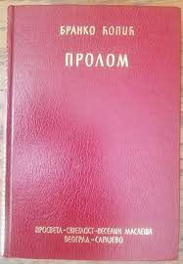
Хвала вам на пажњи

